Slide 1
Učitelj-ica kot pomemben steber trajnostne digitalizacije
Radovan Krajnc, ZRSŠ

Slide 2
Trajnostna digitalizacija: znana tudi kot trajnostna digitalna preobrazba, se nanaša na proces digitalizacije gospodarstva na trajnosten način (vir: Digital SME).
Vsebina predavanja
Trajno vključevanje digitalnih tehnologij v šolski proces na “trajnosten” način.
Preoblikovanje ali redefinicija učnih procesov po SAMR modelu.
Prenova učnih načrtov.
Osebnostna in profesionalna rast učitelja.
Dobrobiti digitalne transformacije za učence in učitelje.
https://venturebeat.com/virtual/how-the-metaverse-could-bring-us-closer-to-a-sustainable-reality/

Slide 3
Smiselno - avtentično - nazorno - transformativno
Z UČENCEM V SREDIŠČU
SAMOURAVNAVANJE
RAZVIJANJE KREATIVNOSTI
KOMUNICIRANJE
Vir slike: https://www.edweek.org/technology/opinion-how-teachers-and-curriculum-will-shape-ed-techs-future-a-ceo-makes-the-case/2021/04
REŠEVANJE PROBLEMOV
USTVARJANJE ZNANJA
SODELOVANJE

Slide 4
SAMR model
REDEFINICIJA
(ang. REDEFINITION)
DT omogoča bistveno preoblikovanje učnega procesa, ob izvajanju prej neizvedljivih dejavnosti, ki spodbujajo višje kognitivne procese učencev. Učenci so v samem središču učnega procesa, frontalnega pouka skoraj ni, učenci rešujejo avtentične probleme, se sodelovalno učijo, raziskujejo, ustvarjajo, povezujejo in prevzemajo odgovornost za svoje učenje in uspehe skupine.
TRANSFORMACIJA
PREOBLIKOVANJE
(ang. MODIFICATION)
DT omogoča bistveno preoblikovanje učnega procesa, ob uvajanju bistvenih funkcionalnosti, ki spodbujajo višje kognitivne procese učencev, omogočajo sodelovanje, dajanje PI, samovrednotenje ipd.
NADGRADNJA
(ang. AUGMENTATION)
DT nadomesti prej uporabljena učila, z manjšimi dodanimi funkcionalnostmi, ki spodbujajo kognitivne procese učencev
IZBOLJŠANJE
ZAMENJAVA
(ang. SUBSTITUTION)
DT nadomesti prej uporabljena učila, brez novih funkcionalnosti, ki spodbujajo kognitivne procese učencev
Vir: Puentedura, https://digitalna.uni-lj.si/samr/

Slide 5
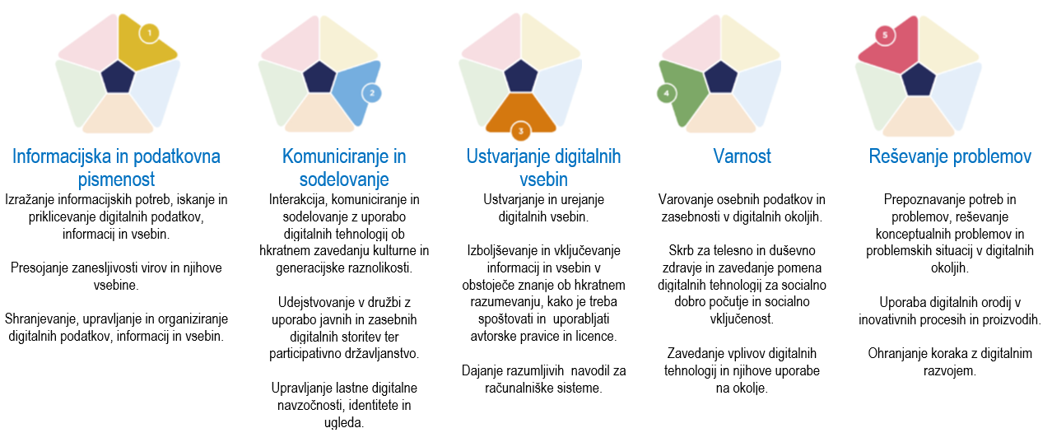
Razvijanje digitalnih kompetenc učencev
DigComp 2.2, Joint Research Centre (JRS), 2022

Slide 6
Informacijska in podatkovna pismenost
Primer razvijanja kompetence 1.1 Brskanje in iskanje podatkov pri SLO v 3. VIO
Izziv: Pri pouku SLO v 8. razredu se učenci učijo ločevati zborni, knjižni pogovorni, narečni jezik in najstniški sleng. Učitelj želi to dejavnost povezati z razvojem kompetence iskanja podatkov in uporabe spletnega portala Franček.
Dejavnost: Učitelj pripravi interaktivni video v spletni učilnici s pomočjo H5P, v katerem se učenci naučijo rabe portala Franček (https://www.youtube.com/watch?v=BmU2DzgZ6OQ).
Ko se učenci naučijo uporabljati portal Franček, samostojno poiščejo eno besedo, ki se različno uporablja v različnih situacijah.
Učitelj v spletni učilnici ustvari Slovar, v katerem učenci skupaj pripravijo zbirko slengovskih/narečnih besed.

Slide 7
Informacijska in podatkovna pismenost
Primer razvijanja kompetence 1.2 Vrednotenje najdenih virov pri ZGO in BIO v 9. r
Izziv: Učitelja ZGO in BIO želita medpredmetno izpeljati dejavnost kritičnega vrednotenja najdenih podatkov.
Dejavnost: Učenci iz diplomske naloge https://core.ac.uk/download/pdf/67547829.pdf, s strani 13–14 izpišejo tri podatke iz zgodovine dopinga v antiki. Učitelj v spletni učilnici objavi še nekaj povezav do virov o dopingu:
Učenci nato v skupinah primerjajo izpise in poskušajo ugotoviti, v čem se razlikujejo in zakaj. Učenci morajo ugotoviti, kateri izmed zapisanih podatkov ne drži in zakaj ne. Svoje ugotovitve zapišejo v forum v spletni učilnici. Izpeljejo pravila, katerim virom gre bolj zaupati.

Slide 8
Informacijska in podatkovna pismenost
Primer razvijanja kompetence 1.3 Upravljanje s podatki pri FIZ v srednji šoli
Izziv: Računalniško podprta merjenja pri fiziki v srednji šoli potekajo praviloma s pomočjo opreme Vernier in programa Logger Pro. Možno je opraviti veliko število meritev za veliko področij fizike, pri čemer nastane veliko število datotek. Da bi dijak lahko obvladoval to množico datotek, mora razviti uporaben in smiseln sistem shranjevanja in poimenovanje datotek.
Dejavnost: Meritve, narejene s programom Logger Pro, dijaki prejmejo v datoteki tipa *.cmbl. V skladu z zahtevami naloge meritve obdelajo in oblikujejo ustrezne grafične prikaze odvisnosti med fizikalnimi količinami. Po obdelavi meritev jih shranijo v ustrezno mapo v datoteko z drugim imenom, ki jo ustrezno poimenujejo (oddelek.ime.priimek.datum.tema.verzija.cmbl) in naložijo v spletno učilnico v gradnik Podatkovna zbirka ali Naloga.

Slide 9
Komuniciranje in sodelovanje
Primer razvijanja kompetence 2.4 Sodelovanje z uporabi dig. tehn. pri MAT v 9. r
Izziv: Učitelj namerava organizirati dejavnost reševanja avtentičnega problema. Odločil se je za delo v skupinah, ker jim želi omogočiti sodelovalno delo pri oblikovanju rešitve problema.
Dejavnost: Učitelj za oblikovanje skupin uporabi orodje Izbira v Moodlu. Učenci po pričetku dela v skupini izberejo člana, ki oblikuje skupni dokument (na primer v Driveu ali OneDrive) in povezavo do dokumenta objavi v Forumu. Določi tudi pravice urejanja oziroma branja dokumenta. Med reševanjem problemske naloge učenci sooblikujejo rešitev v skupnem dokumentu. Ko z delom zaključijo, ponudijo rešitev v pregled sošolcem in tudi sami pregledajo predlagane rešitve ostalih skupin ter jim v forumu z odgovorom na objavo podajo povratno informacijo. Na podlagi prejetih povratnih informacij skupine dopolnijo svojo rešitev in pripravijo predstavitev, ki jo bodo izvedli naslednjo šolsko uro.

Slide 10
Ustvarjanje digitalnih vsebin
Primer razvijanja kompetence 3.2 Umeščanje in poustvarjanje dig. vsebin pri GUM v 9.r
Izziv: Učitelj želi pri učencih razviti zmožnost montiranja zvoka z ustreznim programskim orodjem (npr. Audacity), ustrezno upoštevati avtorske pravice in se umetniško izražati z lastnim raperskim besedilom.
Dejavnost: Učitelj pripravi navodila za “projekt rap” in jih objavi v spletni učilnici Moodle. Z učenci sestavi kriterije za dajanje povratnih informacij in jih doda k opisu Foruma. Bistvo projekta je izdelava kratke raperske pesmi z avtorskim besedilom. Učenci projekt izdelajo samostojno ali v paru. Učenci lastno besedilo zapojejo in se posnamejo. V programu Audacity vokal in glasbeno podlago ustrezno združijo in uredijo. Učenci končni izdelek oddajo v Forumu. Vsak učenec oz. par poda povratno informacijo za dva oddana posnetka, pri tem pa v forumu povratne informacije ne zapiše, ampak posname z vgrajenim orodjem za snemanje dvominutnih zvočnih ali video posnetkov.

Slide 11
Varnost
Primer razvijanja kompetence 4.1 Varovanje naprav pri TIT v 8. razredu
Izziv: Pri risanju tehnično-tehnološke dokumentacije uporabljamo programsko opremo, kot je npr. QCAD in/ali Google SketchUp. Ta oprema je na šolskih računalnikih že nameščena. Učence je potrebno podpreti pri nameščanju zanesljive (originalne) programske opreme na njihove računalnike in jim pomagati razviti kompetenco varovanja naprav.
Dejavnost: Za vajo ali delo doma z omenjeno opremo, si morajo učenci potrebno programsko opremo namestiti na domače računalnike ali tablice. Učitelj učencem v šoli razloži, kako jo varno namestijo in uporabijo protivirusne programe za zaščito, varovanje naprav. Učenci doma preverijo, kakšno protivirusno programsko opremo imajo nameščeno na računalniku, hkrati pa preverijo tudi, kako so zaščiteni njihovi mobilni telefoni. Učitelj v Moodlu ustvari Slovar in učencem pripravi seznam različne varnostne programske opreme ter drugih pojmov iz področja varne rabe digitalnih naprav. Vsak učenec/ali par v Slovarju opiše izbran pojem. Učenci lahko tudi komentirajo zapise.

Slide 12
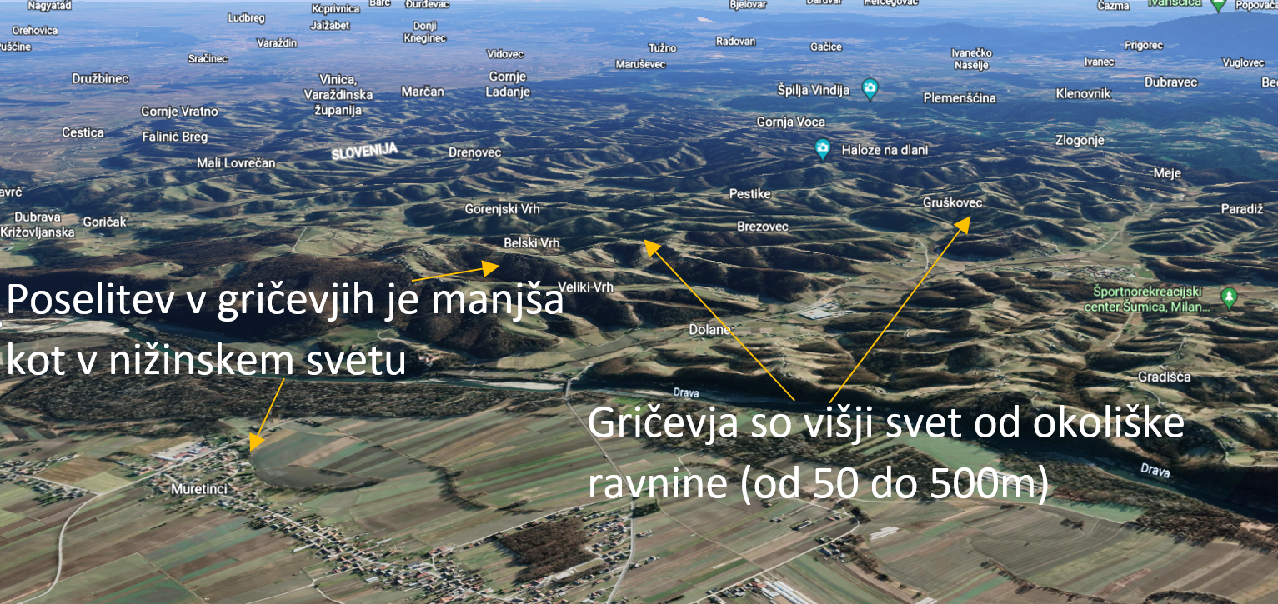
Reševanje problemov
Primer razvijanja kompetence 5.3 Ustvarjalna uporaba dig. tehn. pri GEO v 3. VIO
Izziv: V okviru Upodabljanja Zemljinega površja in načinov prikazovanja površja – Kakšnih oblik je površje? želi učiteljica spodbujati ustvarjalno raziskovanje geografskih značilnosti (reliefne oblike) Slovenije, razvijati učenčeve geoprostorske predstave in spodbuditi razvoj sposobnosti za pravilno in kritično umeščanje reliefnih oblik v prostor.
Dejavnost: Vsak učenec s pomočjo orodja 3D GoogleEarth poišče posamezno
reliefno obliko (gorovje, hribovje, gričevje, ravnina, nižina, kotlina, dolina, planota) v Sloveniji in naredi posnetek zaslona. Pridobljen posnetek obogati z opisom značilnosti izbrane reliefne oblike (glej spodnjo sliko) in jo odda vForum.
Učenci pogledajo oddane primere in komentirajo vsebinsko ustreznost oddanega primera.

Slide 13
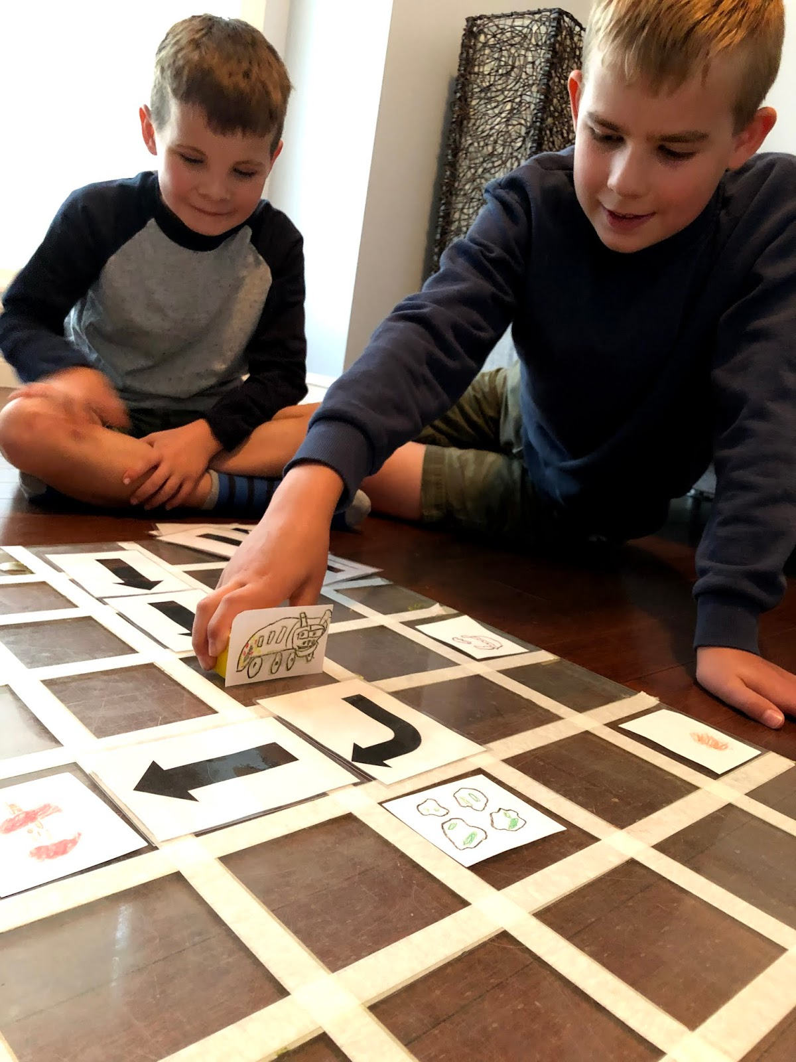
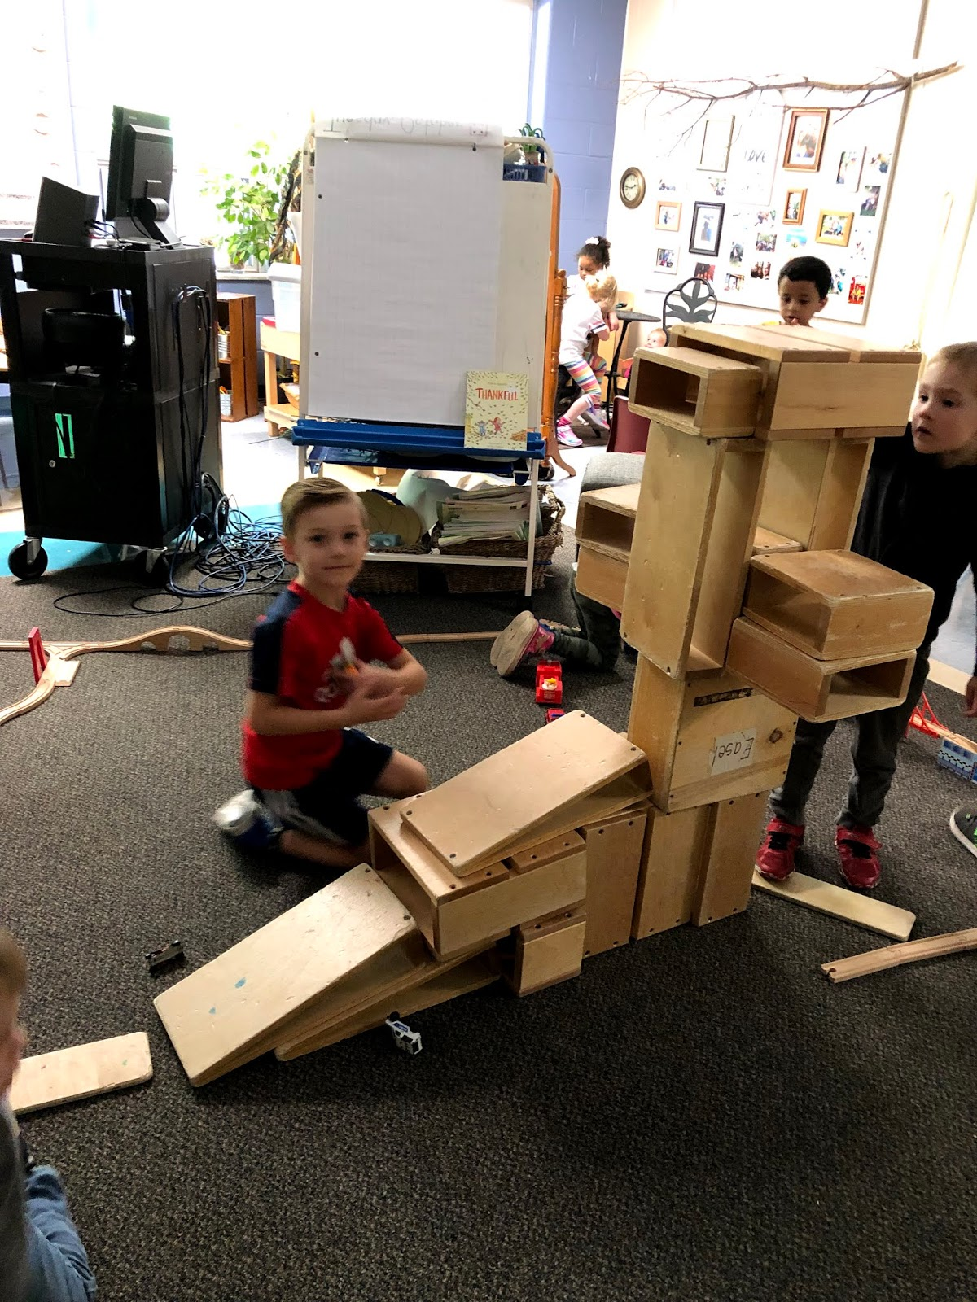
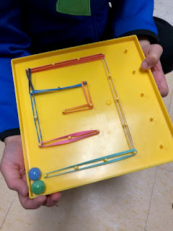
Kaj in kako v predšolskem obdobju?
Vir slik: http://mrsmclennan.blogspot.com/2019/11/encouraging-computational-thinking-in.html

Slide 14
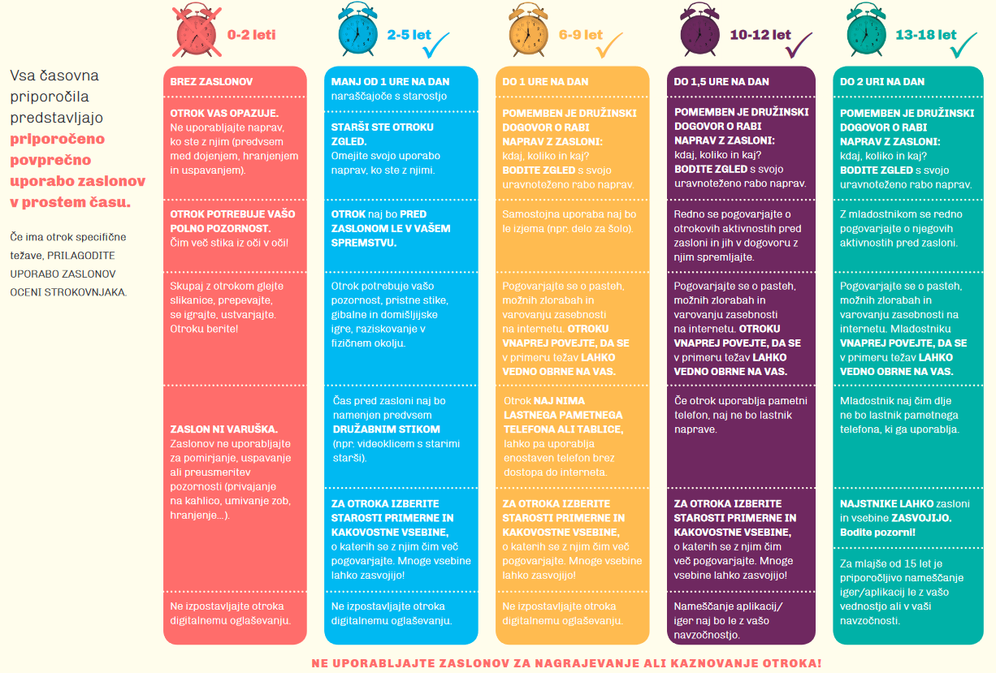
SMERNICE ZA UPORABO ZASLONOV PRI OTROCIH IN MLADOSTNIKIH
Priporočila slovenskih pediatrov

Slide 15
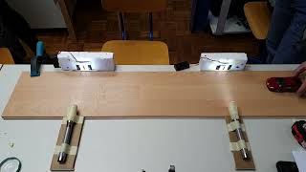
Primer razvijanja kompetence 5.3 Ustvarjalna uporaba dig. tehn. pri FIZ v 3. VIO
Cilji ​ | Standard znanja​
Meri izbrane fizikalne količine (hitrost telesa) z lastno sestavljeno digitalno merilno napravo. ​ | Učenec s pomočjo učitelja sestavi digitalno merilno napravo za merjenje hitrosti opazovanega telesa in pri tem:​ izbere ustrezne senzorje​ napiše program, ki s pomočjo senzorjev pravilno odčita čas prehoda telesa med dvema točkama​ pravilno izračuna hitrost iz razdalje med senzorjema in odčitanim časom prehoda​ razloži delovanje izdelane merilne naprave in oceni napako​

Slide 17
Hvala za pozornost!

